Slide 1
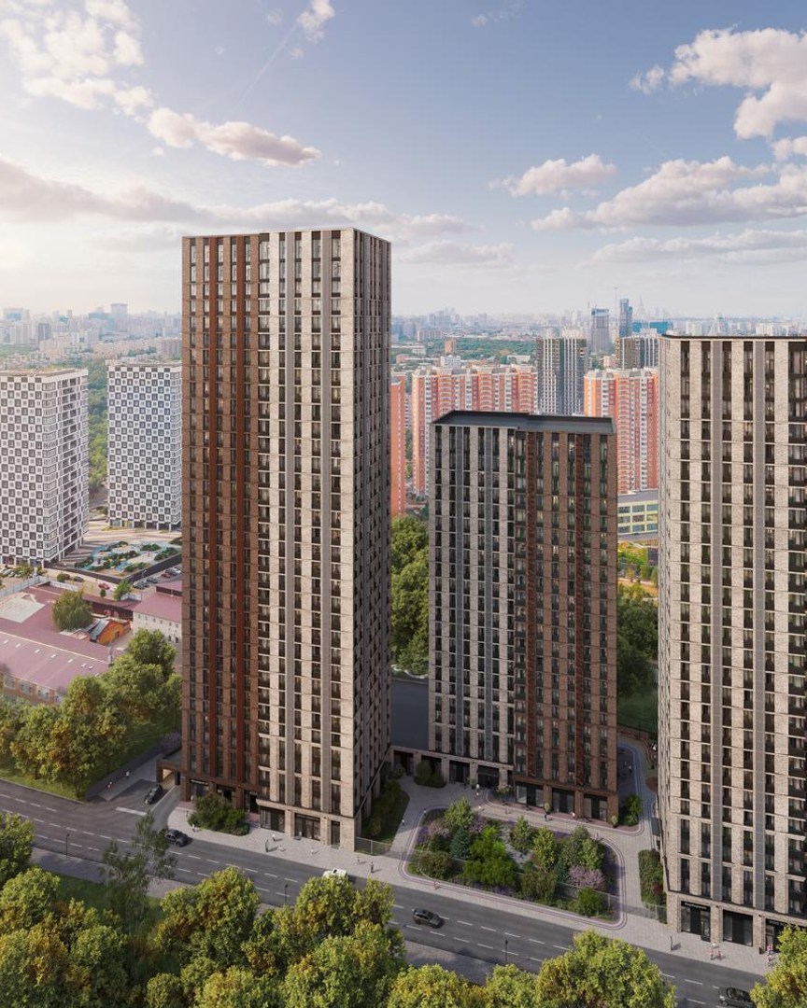
LOVII · ИНВЕСТИЦИОННАЯ ПРЕЗЕНТАЦИЯ
Инфраструктура
локальной
экономики
Агентская платформа лояльности, которая возвращает деньги районов — и монетизирует каждый чек местного бизнеса
1 БАЛЛ = 1 ₽
ДЕМО ОТКРЫТО
ДОГОВОР С БАНКОМ ПОДПИСАН
lovii.ru
· ООО «АКСИОМА»
Notes:
Добрый день, коллеги! Спасибо, что нашли время. Сегодня я представлю LOVII — агентскую платформу лояльности для локальной экономики. Рамка разговора такая: сначала рынок и проблема, затем продукт и экономика модели, дальше — статус и дистрибуция, в финале — сценарии масштаба и план. LOVII — это агентская модель лояльности: платформа зарабатывает комиссию с реального оборота местных точек, а не продаёт трафик. Важная оговорка с самого начала: все цифры в презентации — расчётные, при средней активности, и не являются гарантией доходности. Мы показываем логику модели и наши допущения, а не обещаем результат. При этом демо уже открыто — lovii.ru работает, и вы можете потрогать живой продукт до принятия любых решений. Договор с банком подписан, платёжная инфраструктура подключена. Вопросы, пожалуйста, задавайте по ходу — я за открытый диалог. Начнём с проблемы.

Slide 2
ПРОБЛЕМА
Агрегаторы забирают главное — маржу МСП
20–45%
1
Локальный магазин платит за клиента, который живёт в двух минутах от кассы
2
Программы лояльности малому бизнесу недоступны — дорого и сложно
выручки локального бизнеса уходит федеральным платформам за привлечение клиента
3
Деньги района конвертируются в выручку федеральных экосистем
→
Рынок платит за трафик, который мог бы оставаться локальным
Notes:
Начну с цифры, которая описывает весь рынок. Когда локальный бизнес продаёт через федеральные агрегаторы, он отдаёт от двадцати до сорока пяти процентов выручки за привлечение клиента. Это не рекламный бюджет — это маржа МСП, деньги, за счёт которых существует магазин у дома, кофейня или пекарня. Из этого следуют три боли. Первая: магазин платит за клиента, который живёт в двух минутах от кассы, — по сути, платит за собственный же трафик. Вторая: классические программы лояльности малому бизнесу недоступны — дорого и сложно. Третья: деньги района конвертируются в выручку федеральных экосистем и уходят из местной экономики. Для инвестора здесь важна рамка: системная неэффективность — это возможность. Рынок платит за трафик, который мог бы оставаться локальным. Кто вернёт этот трафик владельцам точек — тот и заберёт маржу. Именно это и делает LOVII.

Slide 3
ОКНО ВОЗМОЖНОСТИ
Почему сейчас
Четыре независимых фактора сошлись в одной точке времени
↘
01
✦
02
Усталость МСП от агрегаторов
QR-платежи стали нормой
Бизнес ищет альтернативу комиссии 20–45%
Привычка платить смартфоном уже сформирована
♟
03
⛨
04
Локальные сообщества
Регуляторная ясность
Районные чаты и сторис дают бесплатный канал дистрибуции
Номинальные счета ст. 860.1 дают правовой каркас для баллов
Notes:
Почему мы уверены, что окно возможности открыто именно сейчас? Потому что четыре независимых фактора сошлись в одной точке времени. Первое — усталость МСП от агрегаторов: бизнес на себе почувствовал комиссию двадцать–сорок пять процентов и осознанно ищет альтернативу; мы слышим это в каждом разговоре с точками. Второе — QR-платежи стали нормой: привычка платить смартфоном уже сформирована, человеку не нужно ничего объяснять — достаточно стикера с кодом на кассе. Третье — локальные сообщества: районные чаты и сторис дают бесплатный канал дистрибуции, которого несколько лет назад просто не существовало. Четвёртое — регуляторная ясность: номинальные счета по статье 860.1 Гражданского кодекса дают правовой каркас для баллов, мы работаем по банковским правилам. По отдельности каждый фактор лишь намекает на шанс. Вместе они создают момент, когда модель вроде нашей может масштабироваться быстро.

Slide 4
РЕШЕНИЕ
LOVII: комиссия ~10% вместо 20–45%
⊖
Как сегодня
✓
Как с LOVII
−
Агрегатор забирает 20–45% чека
✓
Бизнес платит ~10% за сервис лояльности
−
Клиент обезличен, данные у платформы
✓
Кэшбэк-пул 6,84–9,3% возвращается жителям баллами
−
Деньги уходят из района
✓
Оборот и данные остаются в районе
↻
Агентская модель: платформа зарабатывает только с реального оборота точек
Notes:
Теперь — само решение. Слева — как сегодня: агрегатор забирает двадцать–сорок пять процентов чека, клиент для бизнеса обезличен, все данные остаются у платформы, а деньги уходят из района. Справа — как работает LOVII. Бизнес платит около десяти процентов за сервис лояльности — это в два–четыре раза ниже текущих издержек. Кэшбэк-пул в шесть целых восемьдесят четыре сотых — девять и три десятых процента возвращается жителям баллами, которые тратятся здесь же: оборот и данные остаются в районе. Принципиальный момент — внизу слайда. LOVII — это агентская модель: платформа зарабатывает только с реального оборота точек, а не с продажи трафика или рекламы. В этом отличие от маркетплейса: наш доход растёт вместе с оборотом местных бизнесов. Интересы платформы, точки и жителя совпадают — на этом фундаменте строится вся экономика, которую я покажу дальше.

Slide 5
01
РАЗДЕЛ 01 / 03
Продукт и экономика
Валюта района, тарифы и юнит-экономика точки
Notes:
Переходим к первому разделу — продукт и экономика. Здесь три сюжета. Первый — сам продукт: что видит житель и что видит владелец точки, почему продукт предельно простой и как эта простота даёт нам скорость масштабирования. Второй — тарифы: как устроена тарифная лестница от бесплатного входа до PRO и почему она удерживает самые крупные точки на платформе. Третий — юнит-экономика: сколько платформа зарабатывает на одной точке в месяц и как эти деньги складываются в доход района, города и всей сети. Подчеркну: все расчёты в этом разделе я показываю открыто, с допущениями и при средней активности — это расчётные значения, а не гарантия доходности. Каждый шаг вы сможете проверить в финансовой модели, которую мы предоставим по запросу. Начнём с продукта.

Slide 6
ПРОДУКТ
Простой продукт, который понимают все
$
✦
▶
ВАЛЮТА
ПОДКЛЮЧЕНИЕ
СТАТУС
1 балл = 1 ₽
QR за 5 минут
Демо открыто
Прозрачная валюта района, баллы не сгорают
Точка подключается без оборудования и интеграций: стикер на кассе
Продукт уже можно потрогать: lovii.ru работает
▯
Никаких карт, носителей и администрирования — весь сервис живёт в смартфоне
Notes:
Наш продукт сознательно простой — и это решение ради скорости масштабирования и низкой стоимости подключения точки. Три опоры. Первая: один балл равен одному рублю — это прозрачная валюта района. Баллы не сгорают, условия понятны без изучения договора: простота повышает доверие и частоту покупок. Вторая: подключение по QR за пять минут. Точке не нужно оборудование, интеграция с кассой или подрядчик — достаточно стикера с кодом на кассе. Для нас это означает низкий CAC подключения и возможность подключать точки массово, без монтажников и внедренцев. Третья: демо открыто — lovii.ru уже работает, продукт живой, и я приглашаю вас потрогать его сразу после встречи. Обратите внимание: никаких карт, носителей и администрирования — весь сервис живёт в смартфоне. Мы не производим железо и не строим ИТ-инфраструктуру на стороне бизнеса — мы оперируем лёгким сервисом, который понятен любому человеку.

Slide 7
МОНЕТИЗАЦИЯ
Тарифы: от бесплатного входа к PRO
ЯДРО ВЫРУЧКИ
ДЛЯ КРУПНЫХ
СТАРТ
БАЗОВЫЙ
PRO
4–7%
0%
10%
+ 2 990 ₽/мес
Пробный вход для точки, знакомство с платформой
Основной тариф: полный сервис лояльности, комиссия 10% с оборота по баллам
Для точек с оборотом: сниженная комиссия плюс подписка
↗
Чем больше оборот точки — тем выгоднее тариф, тем выше лояльность к платформе
Notes:
Монетизация устроена как тарифная лестница из трёх ступеней. Первая — СТАРТ: ноль процентов, пробный вход для точки и знакомство с платформой. Это снимает барьер: владелец ничего не платит и сам решает, работает ли сервис. Вторая — БАЗОВЫЙ, ядро выручки: комиссия десять процентов с оборота по баллам за полный сервис лояльности. На этом тарифе живёт основная масса точек. Третья — PRO для точек с оборотом: сниженная комиссия четыре–семь процентов плюс подписка две тысячи девятьсот девяносто рублей в месяц. Логика лестницы простая: чем больше оборот точки, тем выгоднее тариф — и тем выше лояльность к платформе. Крупная точка получает ставку, с которой агрегатору не сравниться, а платформа — стабильную подписочную выручку, которая меньше зависит от сезонности оборота. Это удержание через выгоду масштаба, а не через дорогое администрирование.

Slide 8
ЮНИТ-ЭКОНОМИКА
Экономика одной точки — расчётно
1
комиссия ≈ 9 925 ₽/мес
≈ 3 970 ₽/мес
точка
из них платформе (40%)
10
≈ 39 700 ₽/мес
точек
платформе
30
≈ 119 000 ₽/мес
точек
платформе
✦
Средняя расчётная комиссия точки ≈ 9 925 ₽/мес; распределение 40/40/20: компания / представитель / амбассадор
ⓘ
Расчётные значения при средней активности. Не является гарантией доходности
Notes:
Теперь — экономика одной точки. Все цифры здесь расчётные, и я объясню, как они получены. Логика идёт от доли представителя к полному чеку комиссии: средняя расчётная комиссия точки — около девяти тысяч девятисот двадцати пяти рублей в месяц. Из них платформе достаётся сорок процентов, то есть примерно три тысячи девятьсот семьдесят рублей в месяц с одной точки. Дальше работает простая арифметика масштаба: десять точек — это около тридцати девяти тысяч семисот рублей в месяц платформе, тридцать точек — около ста девятнадцати тысяч рублей в месяц. Сплит сорок сорок двадцать между компанией, представителем и амбассадором выравнивает интересы всех участников: каждый зарабатывает с оборота точки. И обязательно подчеркну: это расчётные значения при средней активности, а не гарантия доходности. Мы показываем вам механику масштабирования выручки, а не обещания.

Slide 9
СПРОС
Жителю возвращается 6,84–9,3% покупок
ПЕТЛЯ ЦЕННОСТИ
6,84%
9,3%
◫
Кэшбэк жителю
↓
✦
Рост частоты покупок
базовый кэшбэк-пул
расширенный пул в партнёрских категориях
↓
🏪
Рост оборота района
Кэшбэк начисляется баллами: 1 балл = 1 ₽, баллы не сгорают. Житель тратит их в том же районе — оборот циркулирует локально.
↓
🏛
Комиссия платформы
↻
ЦИКЛ ПОВТОРЯЕТСЯ
⚡
Чем выше возвращение — тем чаще покупка. Частота покупок — топливо комиссии платформы
Notes:
Спрос со стороны жителей — вторая опора модели. Жителю возвращается от шести и восьмидесяти четырёх сотых до девяти и трёх десятых процента покупок: шесть и восемьдесят четыре — базовый кэшбэк-пул, девять и три — расширенный пул в партнёрских категориях. Кэшбэк начисляется баллами, где один балл равен одному рублю, и баллы не сгорают. Дальше включается петля ценности, которую вы видите справа. Житель получает кэшбэк — у него появляется причина вернуться и купить снова. Он тратит баллы в том же районе — растёт частота покупок. Частота тянет за собой оборот точек, а оборот конвертируется в комиссию платформы. Чем выше возвращение, тем чаще покупка — частота покупок и есть топливо нашей комиссии. При этом оборот циркулирует локально и не утекает в федеральные экосистемы.

Slide 10
ДИСТРИБУЦИЯ
40/40/20 — продажи без штата продажников
▥
40%
✦
40%
◖
20%
ДОЛЯ КОМИССИИ
→
ДОЛЯ КОМИССИИ
→
ДОЛЯ КОМИССИИ
Компания
Представитель
Амбассадор
платформа и банк-инфраструктура
подписка 599 ₽/мес, ведёт точки, доля 40%
сообщества и охват, доля 20%
Сеть сама находит точки: партнёры зарабатывают с оборота, поэтому заинтересованы в качестве подключений. Комиссионный сплит заменяет фонд оплаты труда продаж.
♛
Регионы закрепляются за первыми — механика ранней дистрибуции
Notes:
Как мы продаём без штата продажников? За счёт сплита сорок сорок двадцать. Компания держит сорок процентов комиссии и закрывает платформу и банк-инфраструктуру. Представитель платит подписку пятьсот девяносто девять рублей в месяц, ведёт точки на своей территории и получает сорок процентов комиссии. Амбассадор отвечает за сообщества и охват — его доля двадцать процентов. Теперь смотрите на экономику GTM: сеть сама находит точки, потому что партнёры зарабатывают с реального оборота и напрямую заинтересованы в качестве подключений. Комиссионный сплит полностью заменяет фонд оплаты труда отдела продаж: у нас нет фиксированных затрат на коммерцию, доходы и расходы растут синхронно с сетью. И плюс механика ранней дистрибуции — регионы закрепляются за первыми партнёрами, поэтому лидеры приходят за эксклюзивом уже сейчас, и темп набора сети только ускоряется.

Slide 11
02
РАЗДЕЛ 02 / 03
Статус и рынок
Что уже работает и куда идёт дистрибуция
➤
Статус проекта
✦
GTM: регионы и партнёры
⇄
Конкурентный ландшафт
Notes:
Переходим ко второму разделу — статус и рынок. В ближайшие несколько слайдов мы разберём три темы. Первая — traction: что уже работает в продукте и в инфраструктуре прямо сейчас, без обещаний на будущее. Вторая — GTM: куда и как идёт дистрибуция, через кого мы набираем районы и города и почему партнёрская модель оказывается дешевле классических продаж. Третья тема — конкуренты: мы честно покажем ландшафт и объясним, какую нишу LOVII занимает между федеральными агрегаторами и корпоративной CRM-лояльностью. Этот раздел отвечает на главный вопрос инвестора: не «что вы собираетесь сделать», а «что уже сделано и насколько это повторяемо». Давайте перейдём к фактам.

Slide 12
TRACTION
Продукт запущен, инфраструктура подключена
➤
🏛
Демо открыто
Договор с банком подписан
lovii.ru работает, продукт живой
расчётная инфраструктура формализована
✦
♟
Эквайринг подключён
Идёт набор партнёров
приём платежей по QR работает
представители и амбассадоры выбирают регионы
↗
Инвестиции идут в масштабирование работающей модели, а не в разработку с нуля
Notes:
Вот статус проекта на сегодня — четыре факта, и каждый из них снижает риск. Первое: демо открыто, lovii.ru работает — продукт живой, вы можете зайти и потрогать его сами. Второе: договор с банком подписан — расчётная инфраструктура формализована, деньги проходят по банковским правилам. Третье: эквайринг подключён — приём платежей по QR работает уже сейчас. Четвёртое: идёт набор партнёров — представители и амбассадоры выбирают регионы, сеть стартует. Главный тезис этого слайда: риск продукта уже снят. Вы входите не в идею и не в разработку с нуля, а в работающую модель — инвестиции идут в масштабирование, в набор точек, районов и городов. Это принципиально другая стадия и другая структура риска.

Slide 13
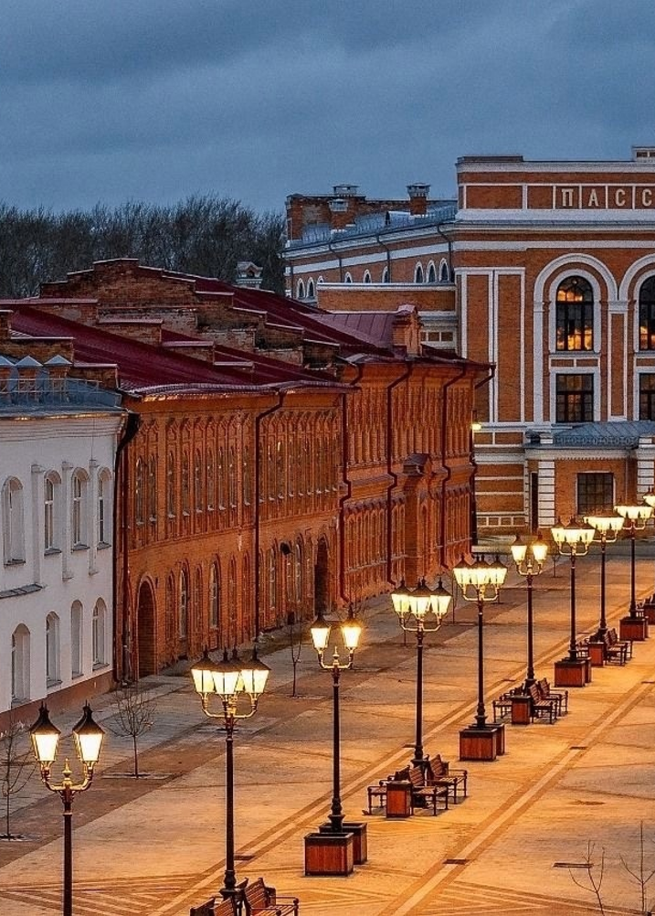
ДИСТРИБУЦИЯ
Город за городом — через локальных лидеров
1
Район
30+ точек, якорные кофейни и рынки
2
Город
5–10 районов, статус Мэра у ведущих представителей
3
Сеть городов
Губернатор управляет 3+ городами, платформа тиражируется по регионам
⚿
Эксклюзив регионов закрепляется за первыми партнёрами — темп набора сети уже идёт
РАЙОН → ГОРОД → СЕТЬ ГОРОДОВ
Notes:
Масштабирование идёт поэтапно: район, затем город, затем сеть городов. На первом уровне — район: тридцать и более точек с опорой на якорные кофейни и рынки, которые тянут за собой соседей. На втором уровне — город: пять–десять районов, и здесь ведущие представители, за которыми уже район в тридцать и более точек, получают статус Мэра и координируют развитие города. Третий уровень — сеть городов: Губернатор управляет тремя и более городами, и платформа тиражируется по регионам по уже отлаженному сценарию. Важный мотиватор — эксклюзив: регионы закрепляются за первыми партнёрами, поэтому темп набора сети уже идёт, и лидеры заинтересованы занимать территории прямо сейчас. Перед вами классическая пирамида локального влияния, встроенная в коммерческую модель.

Slide 14
КОНКУРЕНТЫ
LOVII занимает пустую нишу
КОМИССИЯ ДЛЯ МСП
ЛОКАЛЬНОСТЬ ОБОРОТА
ПРОСТОТА ВХОДА
Федеральные агрегаторы
20–45%
средняя
✕
нет
Кэшбэк банковских карт
скрытые издержки
оборот у банка
нужна банковская карта
CRM-лояльность
подписка + внедрение
недели и подрядчик
✓
да
LOVII
МЫ
✓
~10%
✓
оборот остаётся в районе
✓
QR за 5 минут
Мы конкурируем не с одним игроком, а с отсутствием достойного локального решения
Notes:
Отдельно отвечу на вопрос о конкурентах — он возникает всегда. Федеральные агрегаторы берут у малого бизнеса двадцать–сорок пять процентов чека, оборот уводят из района, а вход для точки имеет среднюю сложность. Кэшбэк банковских карт — это скрытые издержки: оборот оседает у банка, и клиенту нужна банковская карта. CRM-лояльность поддерживает локальность, но это подписка, внедрение, недели работы с подрядчиком — для малого бизнеса дорого и долго. LOVII занимает пустую нишу между ними: комиссия около десяти процентов, оборот остаётся в районе, подключение — QR за пять минут, без оборудования и интеграций. Поэтому наш честный ответ инвестору: мы конкурируем не с одним конкретным игроком, а с отсутствием достойного локального решения — и это сильная стартовая позиция.

Slide 15
РАЗДЕЛ 03 / 03
03
Риски, право, план
Что может помешать и как это уже учтено
ПРАВО
РИСКИ
ПЛАН
Правовой каркас: оператор, номинальные счета, оферта
Четыре ключевых риска — и митигация по каждому
Роадмап 12 месяцев и сценарии масштаба
Notes:
Переходим к третьему, финальному разделу презентации — он о зрелости проекта. Мы сознательно поставили его в конец и собрали здесь три темы. Первая — право: как устроен правовой каркас платформы, кто оператор, через какие счета идут деньги и на каких договорах работают все участники. Вторая — риски: мы честно пройдёмся по четырём ключевым рискам и к каждому покажем конкретную митигацию, а не общие слова. Третья — план: дорожная карта на двенадцать месяцев и расчётные сценарии масштаба, когда из районов складывается город. Сразу договоримся о рамках: все цифры этого раздела — плановые ориентиры и расчётные значения, они не являются гарантией доходности. Наша задача на ближайшие минуты — показать, что мы понимаем, что может пойти не так, и как это уже учтено в модели.

Slide 16
ПРАВО
Построено по банковским правилам, а не вокруг них
ПРИНЦИП
Баллы — это учтённые обязательства платформы, а не «внутренняя валюта» без статуса.
▥
Оператор — ООО «АКСИОМА»,
российское юрлицо
🏛
Номинальные счета по ст. 860.1 ГК РФ
учёт средств по банковским стандартам
✻
Договор оферты со всеми сторонами:
точки, представители, амбассадоры
◫
Вывод средств от 3 000 ₽,
прозрачные правила программы
1 балл = 1 ₽
закреплён правилами программы
Notes:
Коротко о правовой конструкции — это принципиально важно для оценки регуляторного риска. Оператор платформы — ООО «АКСИОМА», российское юридическое лицо. Движение средств идёт через номинальные счета по статье 860.1 Гражданского кодекса: это банковский механизм учёта, при котором средства участников отражаются отдельно от средств компании. Отношения со всеми сторонами — точками, представителями и амбассадорами — оформлены договором офертой: правила одинаковы, публичны и применимы к каждому участнику. Вывод средств доступен от трёх тысяч рублей, правила программы прозрачны. И ключевой принцип, который мы хотим подчеркнуть: баллы — это учтённые обязательства платформы. Один балл равен одному рублю, и это закреплено правилами программы. Это не «внутренняя валюта» без статуса, а структурированное обязательство. Для вас как инвестора это означает зрелую правовую базу и сниженный регуляторный риск, а не серую схему.

Slide 17
РИСКИ
Честно о рисках
4 РИСКА · 4 МИТИГАЦИИ
РИСК
МИТИГАЦИЯ
⚠
Медленный набор точек в регионе
→
⛨
мотивация 40/40/20 и эксклюзив районов ускоряют дистрибуцию
⚠
Скопирование модели федералами
→
⛨
локальные сообщества и партнёрская сеть не копируются деньгами
⚠
Регуляторные изменения
→
⛨
работа через номинальные счета ст. 860.1 и белую оферту
⚠
Сезонность локального бизнеса
→
⛨
портфель точек разных категорий сглаживает оборот
Notes:
Мы считаем, что инвестору нужно говорить о рисках прямо, поэтому вот четыре риска и четыре митигации — парой, без прикрас. Первый риск — медленный набор точек в регионе. Ответ — механика 40/40/20 и эксклюзив районов: партнёры зарабатывают с оборота, поэтому сами заинтересованы подключать качественные точки быстрее. Второй — копирование модели федеральными игроками. Локальные сообщества и партнёрская сеть не копируются деньгами: федералам пришлось бы выстраивать эти отношения с нуля. Третий — регуляторные изменения. Мы изначально работаем через номинальные счета по статье 860.1 и белую оферту, то есть наша база уже консервативна. Четвёртый — сезонность локального бизнеса: портфель точек разных категорий сглаживает оборот платформы. Ни один из рисков не исключён полностью, но по каждому у нас есть работающий ответ, встроенный в модель, а не пункт в списке пожеланий.

Slide 18
ПЛАН
12 месяцев: от первых районов к сети городов
Кв. 1
Кв. 2
Кв. 3
Кв. 4
🏪
◎
▯
⚑
3 пилотных района, 100+ подключённых точек (расчётно)
первый город-миллионник, тариф PRO в обороте
5 городов, мобильные сценарии жителей
сеть 10+ городов, подготовка следующего раунда масштабирования
ⓘ
Вехи — плановые ориентиры, не гарантия результата
Notes:
Дорожная карта на первые двенадцать месяцев построена по той же логике, что и дистрибуция: район, затем город, затем сеть городов. В первом квартале — три пилотных района и, расчётно, свыше ста подключённых точек: это проверка экономики на реальном обороте. Во втором квартале выходим в первый город-миллионник и включаем в оборот тариф PRO — появляется подписочная линия выручки. Третий квартал — пять городов и мобильные сценарии для жителей: растёт частота покупок, а вместе с ней и комиссия платформы. Четвёртый квартал — сеть из десяти и более городов и подготовка следующего раунда масштабирования. Подчеркну: вехи — это плановые ориентиры, а не гарантия результата. Мы показываем последовательность и логику движения: от трёх пилотных районов к сети более чем десяти городов за год, с опорой на партнёрскую дистрибуцию.

Slide 19
МОДЕЛЬ
Что платформа зарабатывает на городе — расчётно
🏪
100 точек
≈ 397 000 ₽/мес
комиссии платформы
▥
500 точек
≈ 1 985 000 ₽/мес
◎
1 500 точек (город)
≈ 5 955 000 ₽/мес
≈ 71,5 млн ₽/год
Расчётная комиссия платформы ≈ 3 970 ₽/мес с точки (40% сплита); без учёта подписок PRO
ⓘ
Расчётный сценарий при средней активности точек. Не является гарантией доходности
Notes:
Теперь главный вопрос — что платформа зарабатывает на масштабе. База простая: расчётная комиссия платформы — около трёх тысяч девятисот семидесяти рублей в месяц с точки, это сорок процентов общего сплита. Дальше работает рычаг масштаба. Сто точек дают расчётно около трёхсот девяноста семи тысяч рублей комиссии в месяц. Пятьсот точек — порядка двух миллионов рублей в месяц. Полторы тысячи точек, то есть уровень города, — около пяти миллионов девятисот пятидесяти пяти тысяч в месяц, что эквивалентно примерно семидесяти одному и пять десятых миллиона рублей в год. Обратите внимание: это без учёта подписок PRO — они идут второй линией выручки сверху. И обязательная оговорка: перед вами расчётный сценарий при средней активности точек, он не является гарантией доходности. Мы демонстрируем механику рычага масштаба, а не обещаем конкретный результат.

Slide 20
ПРЕДЛОЖЕНИЕ
Входим в работающую модель на этапе старта сети
⚑
СЛЕДУЮЩИЙ ШАГ
Запросите финансовую модель и доступ к демо — lovii.ru
1
Продукт и банк-инфраструктура уже работают — деньги идут в рост, не в R&D
2
Комиссионная модель масштабируется линейно: точка → район → город
3
Партнёрская сеть 40/40/20 — дистрибуция без роста штатных расходов
Получить фин.модель LOVII
→
Notes:
Резюмирую инвестиционное предложение. Мы приглашаем вас войти в работающую модель на этапе старта сети: продукт запущен, договор с банком подписан, эквайринг работает. Поэтому инвестиции идут в рост дистрибуции, а не в разработку с нуля. Комиссионная модель масштабируется линейно: подключённая точка даёт район, район даёт город, и выручка платформы растёт вместе с оборотом. Партнёрская сеть по механике 40/40/20 обеспечивает дистрибуцию без роста штатных расходов — нам не нужно строить дорогой отдел продаж. Суммы и условия раунда мы намеренно не озвучиваем в общей презентации: это индивидуальный разговор, зависящий от вашего тикета и горизонта. Финансовую модель и доступ к демо мы пришлём по запросу — контакты на экране, всё можно посмотреть вживую уже сегодня. Предлагаю назначить отдельную сессию по цифрам и обсудить следующий шаг лично.

Slide 21
Построим локальную экономику вместе
LOVII — комиссия ~10%, кэшбэк жителям 6,84–9,3%, оборот — в районе
➤
ДЕМО ОТКРЫТО
🏛
ДОГОВОР С БАНКОМ ПОДПИСАН
$
1 БАЛЛ = 1 ₽
lovii.ru · ООО «АКСИОМА»
◯
Материалы носят информационный характер и не являются публичной офертой или гарантией доходности
Notes:
Подведём итог тремя цифрами. Первая: комиссия для бизнеса — около десяти процентов вместо двадцати–сорока пяти у федеральных агрегаторов. Вторая: жителю возвращается от шести и восьмидесяти четырёх сотых до девяти и трёх десятых процента покупок баллами, при этом один балл равен одному рублю и баллы не сгорают. Третья: оборот и данные остаются в районе — в этом ядро ценности платформы. Демо уже открыто, договор с банком подписан, идёт набор партнёров — приглашаю посмотреть продукт вживую на lovii.ru прямо сегодня, это займёт несколько минут. И финальная оговорка: материалы носят информационный характер, не являются публичной офертой и не гарантируют доходность — все расчёты носят сценарный характер. Спасибо за внимание и доверие. Предлагаю открыть демо вместе и перейти к вашим вопросам — на связи команда ООО «АКСИОМА» и я лично.

